Slide 1
FORMATIVNO VREDNOVANJE
F
SAMOPROCJENA I VRŠNJAČKO VREDNOVANJE

Slide 2
FORMATIVNO VREDNOVANJE PREMA KURIKILUMSKIM DOKUMENTIMA
Vrednovanje za učenje
- daje učitelj
Vrednovanje kao učenje
- učenik se samovrednuje
- učenik daje učeniku
povratnu informaciju
( vršnjačko vrednovanje)

Slide 3
Kada se provodi?
- Svakodnevno, tijekom učenja i poučavanja
- Tijekom aktivnosti
- Nakon završetka aktivnosti
- Nakon završene teme - primjenjujući odgovarajuće metode vrednovanja

Slide 4
Zašto formativno vrednovati?
Na koje su poteškoće učenici nailazili?
Jesmo li ostvarili planirani ishod?
Koje su se nejasnoće pojavile kod učenika?
Koliko je učinkovito bilo poučavanje?
Što sam trebao učiniti?
Jesam li uspio?
Kako sam to napravio?

Slide 5
Zašto je važno?
Učenik odmah dobije povratnu informaciju - važnost pravovremene, poticajne i konkretne informacije
Uključuje, ohrabruje, motivira i potiče učenika na ovladavanje vještinama, usvajanju znanja i stjecanju stavova
Učitelj može prilagoditi poučavanje ( metode, oblike, aktivnosti...) interesima, potrebama i mogućnostima učenika
Učenici su upoznati s ciljevima učenja i ravnopravni su partneri u procesu (a to znači i odgovorni)

Slide 6
Primjeri iz prakse

Slide 10
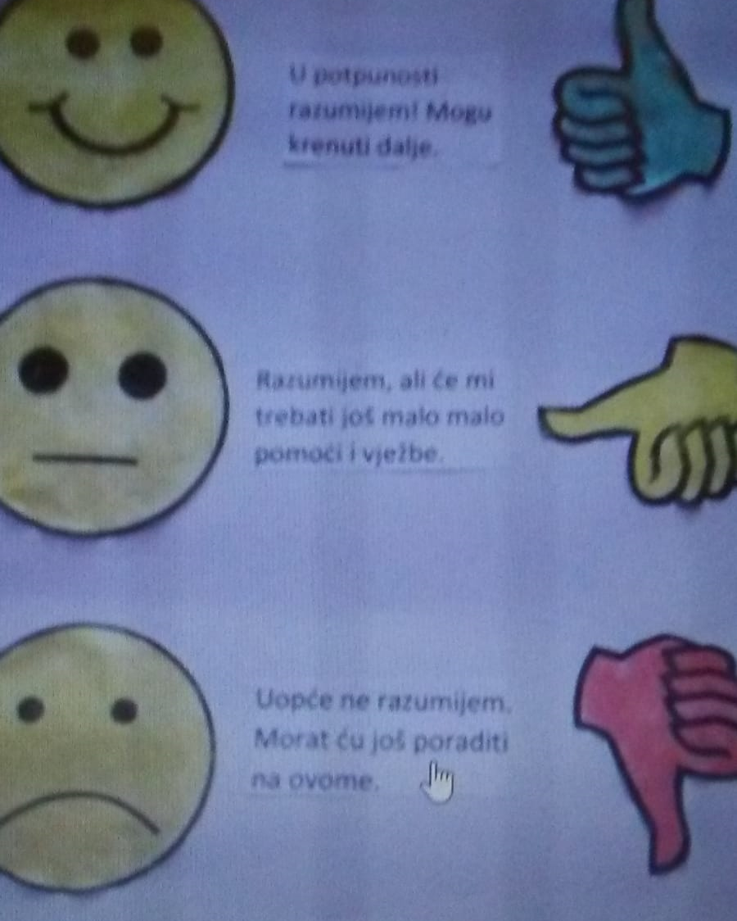
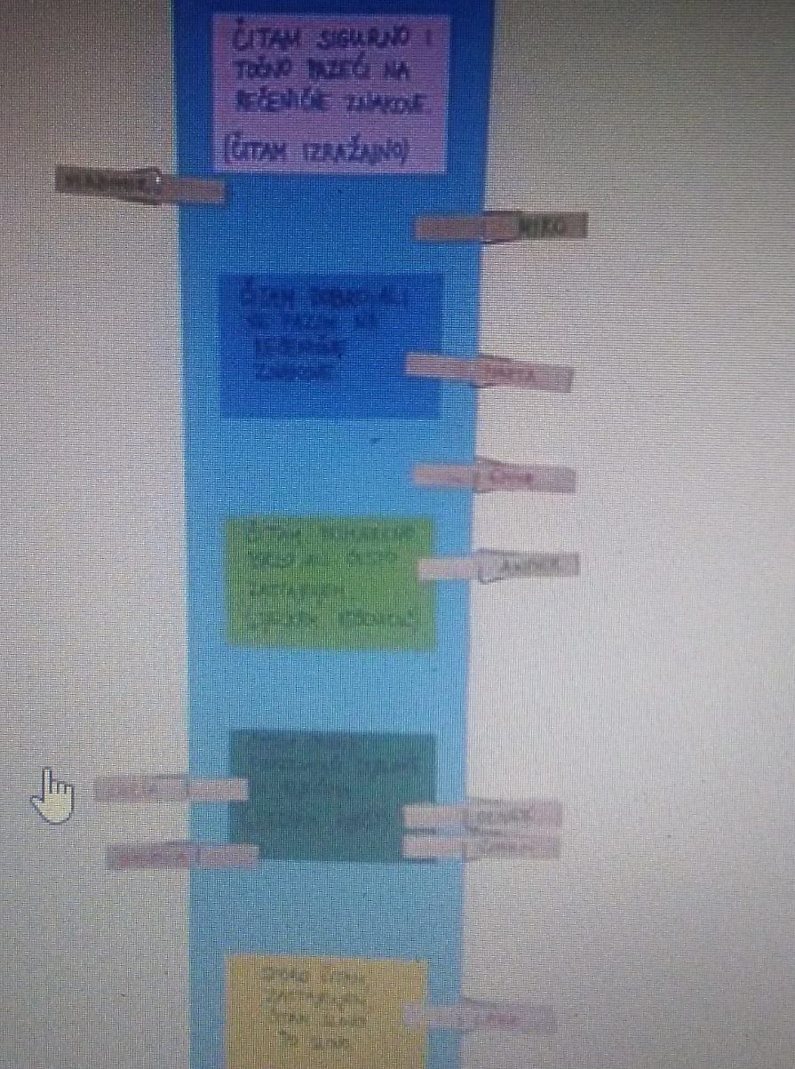

Slide 11
Četiri ugla
Nastavni predmet: Hrvatski jezik
OŠ HJ B.1.1. Učenik izražava svoja zapažanja, misli i osjećaje nakon slušanja/čitanja književnog teksta i povezuje ih s vlastitim iskustvim.
Ishod aktivnosti: Izražava mišljenje o postupcima likova u bajci "Snjeguljica"
U svakom kutu učionice je jedna izjava:
slažem se u potpunosti
slažem se
ne slažem se
ne slažem se nikako
Tvrdnja: Snjeguljica je uvijek dobro postupila. Patuljci su u svojim postupcima slični djeci.
Učenici zauzimaju stav o tvrdnji, izabirući kut sa izjavom. Trebaju znati obrazložiti svoj izbor.

Slide 12
Šaka petica

